Slide 1



STRING

Slide 2
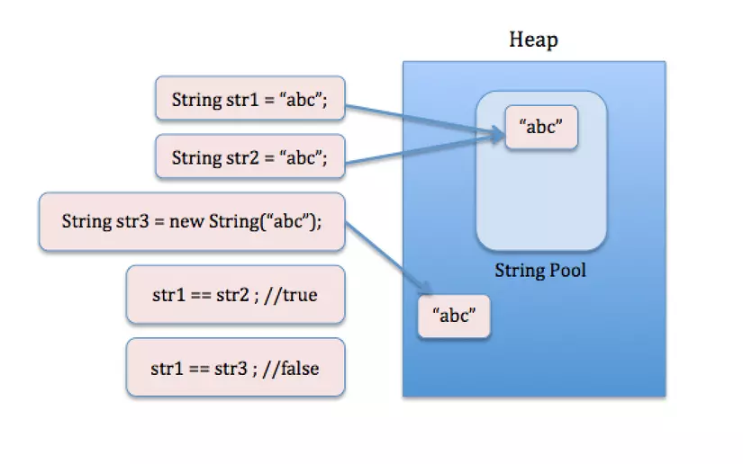
String Pool
String pool là một vùng nhớ đặc biệt nằm trong vùng nhớ Heap (Heap memory), dùng để lưu trữ các biến được khai báo theo kiểu String.
String pool giúp tối ưu hoá việc lưu trữ và sử dụng vùng nhớ khi khai báo biến String, giúp hạn chế tình trạng tràn bộ nhớ Java Heap Space.

Slide 3
String – Một số method phổ biến
Method | Description | VD
toUpperCase() | Chuyển đổi chuỗi thành in hoa
toLowerCase() | Chuyển đổi chuỗi thành in thường
trim() | Xóa khoảng trống ở đầu và cuối chuỗi
length() | Trả về độ dài của chuỗi
equals() | So sánh 2 chuỗi có bằng nhau không
equalsIgnoreCase() | So sánh 2 chuỗi k phân biệt chữ hoa
charAt() | Trả về vị trí của ký tự | String s = "Hello world ahihi"; System.out.println(s.charAt(2)); -> l
substring() | Trả về đối tượng chuỗi mới là chuỗi con của chuỗi đã cho tính từ startIndex đã nhập đến cuối cùng hoặc đến endIndex | String s = "Hello world ahihi"; String s2 = s.substring(2,7); System.out.println("s2= "+s2); -> s2= llo w
Contains() | Kiểm tra nó có chứa chuỗi hay không | String s = "Hello world ahihi"; System.out.println(s.contains(“Ello")); -> false

Slide 4
String – Kí tự đặc biệt
Special characters | Meaning
\\ | \
\’ \’ | ‘ ’
\” \” | “ “
\t | Tab
\n | Xuống dòng

Slide 5
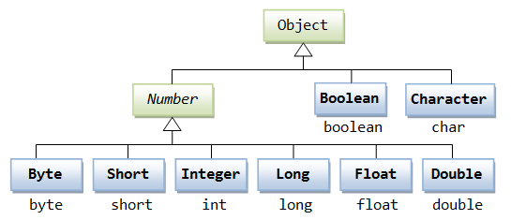
Wrapper

Slide 6
Kiểu nguyên thủy Wrapper
AUTO BOXING
UNBOXING
int j1 = j.intValue();
float f1 = f.floatValue();
double d1 = d.doubleValue();
char ch1 = ch.charValue();
boolean b1 = b.booleanValue();
int a = 500;
Integer j = a;
Float f = 4.5f;
Double d = 5d;
Character ch = 'a’;
Boolean b = true;

Slide 7
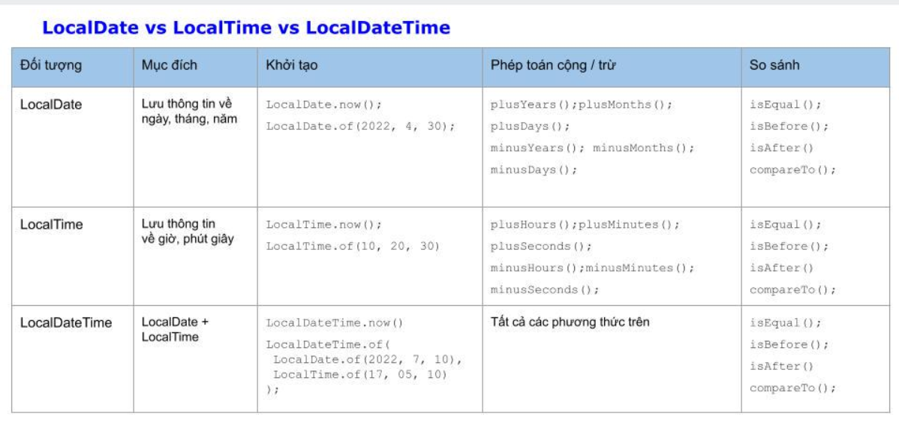
Date & Time

Slide 8
DateTimeFormatter
String timeString = "1998/05/01 13:15"; LocalDateTime lcdt = LocalDateTime.parse(timeString, DateTimeFormatter.ofPattern("yyyy/MM/dd HH:mm")); System.out.println(lcdt);

Slide 9
Scanner
Kn: Dùng để đọc dữ liệu người dùng nhập vào
Cú pháp: Scanner sc = new Scanner(System.in)
Sc: tên biến tham chiếu
System.in: Tham số được dung để lấy giá trị từ bàn phím
Vd:
Scanner sc = new Scanner(System.in);
System.out.println("Nhập tên: ");
String name = sc.nextLine();
System.out.println("Nhập địa chỉ: ");
String address = sc.nextLine();
System.out.println("Nhập tuổi: ");
int age = sc.nextInt();

Slide 10
Scanner – Một số phương thức
Phương thứ | Ý nghĩa | VD
next() | Trả về kết quả nội dung trước khoảng trắng | scanner.next()
nextLine() | Trả về kết quả nội dung của một chuỗi nhập vào | scanner.nextLine()
nextByte() | Trả về dữ liệu byte
nextShort() | Trả về dữ liệu short
nextInt() | Trả về dữ liệu int | scanner.nextInt()
nextLong() | Trả về dữ liệu long
nextFloat() | Trả về dữ liệu float
nextDouble() | Trả về dữ liệu double

Slide 11
Print - output
print: In kết quả ra màn hình nhưng con trỏ chuột không xuống dòng
println: In kết quả ra màn hình đồng thời con trỏ chuột tự động xuống dòng tiếp theo
printf: In kết quả ra màn hình đồng thời có thể định dạng được kết quả đó nhờ vào các đối số thích hợp

Slide 12
Print - output
Ký tự | Mô tả | Type | VD
%d | Dùng cho số nguyên | byte, short, int, long | System.out.printf("There are %d teachers and %d students in the class", 2, 25); -> There are 2 teachers and 25 students in the class
%f | Số thực | float, double | System.out.printf("Exchange rate today: EUR %f = USD %f", 1.0, 1.2059); -> Exchange rate today: EUR 1.000000 = USD 1.205900
%c | Kiểu ký tự | Char | char ch = 'a'; System.out.printf("'%C' is the upper case of '%c'", ch, ch);
%C | Kiểu ký tự in hoa | Char
%s | Kiểu String | String | System.out.printf("My name is %s %s", "James", "Smith"); -> My name is James Smith
%S | Kiểu String in hoa | String | System.out.printf("My name is %S %S", "James", "Smith"); -> My name is JAMES SMITH

Slide 13
Bài tập
Thực hiện in ra màn hình:
Mời bạn nhập tên:
Mời bạn nhập địa chỉ:
Mời bạn nhập email:
Mời bạn nhập tuổi:
Tạo ra các biến để lưu các giá trị trên khi người dung nhập vào
Hiển thị lại các giá trị ấy

Slide 14
Bài tập
Thực hiện in ra màn hình:
Mời bạn nhập tên hàng nhập kho:
Mời bạn nhập ngày tháng năm sinh (yyyy/MM/dd):
Mời bạn nhập thời gian nhập hàng (yyyy/MM/dd HH:mm:ss)
Mời bạn nhập thời gian (HH:mm:ss)
Tạo ra các biến để lưu các giá trị trên khi người dung nhập vào
Hiển thị lại các giá trị ấy

Slide 15
Bài tập
Thực hiện chuyển đổi dữ liệu từ String -> LocalDatetime
In ra ngày giờ hiện tại
In ra thời gian của 3 ngày sau

